Slide 1


Naziv projekta: Vezanost gena za faktore virulencije i produkciju biofilma sa antibiotskom rezistencijom Pseudomonas aeruginosa izolata
FMON -TRANSFER ZA RAZVOJ NAUKE I PODSTICAJ NIR OD ZNAČAJA ZA FEDERACIJU BIH
Voditelj projekta: dr. sc. Darja Husejnagić, docent

Slide 2
Naučno područje: Biološke nauke Naučno polje: Mikrobiologija i molekularna biologija Predmet istraživanja
Pseudomonas aeruginosa (P. aeruginosa) je glavni uzročnik akutnih, po život opasnih infekcija te doživotnih hroničnih infekcija.
P. aeruginosa posjeduje brojne faktore virulencije, uključujući biofilm, pigmente, egzotoksine, proteaze, flagele i sekrecijske sisteme.
Svjetska zdravstvena organizacija je svrstala P. aeruginosa među tri najznačajnija antibiotski rezistentna patogena, pri čemu infekcije izazvane ovim mikroorganizmom predstavljaju ozbiljan terapijski izazov i često poprimaju hronični tok.
Liječenje infekcija dodatno otežava sposobnost P. aeruginosa da formira biofilmove, koji je štite od okolišnog stresa, ometaju fagocitozu i omogućavaju kolonizaciju i dugoročnu perzistenciju.

Slide 3

Ciljevi istraživanja Opći cilj istraživanja je: Ispitati povezanost između gena za virulenciju i produkcije biofilma sa antibiotskom rezistencijom kod P. aeruginosa izolata.

Slide 4
Pojedinačni ciljevi istraživanja
Odrediti fenotipski profil rezistencije P. aeruginosa izolata i detektovati MDR i XDR izolate
Molekularno biološkim metodama detektovati gene koji kodiraju odabrane faktore virulencije
Analizom rezultata i statističkom obradom podataka utvrditi povezanost između gena za virulenciju i biofilm sa antibiotskom rezistencijom
Ispitati produkciju biofilmova za multirezistente izolate

Slide 5

Hipoteze/istraživačka pitanja
Osnovna hipoteza:
Faktori virulencije i produkcija biofilmova vezani su za višestruku antimikrobnu rezistenciju P. aeruginosa izolata.
Geni virulencije, kao i fenotipski izraženo formiranje biofilmova, učestalije je kod izolata sa višestrukom rezistencijom (MDR i XDR).

Slide 6
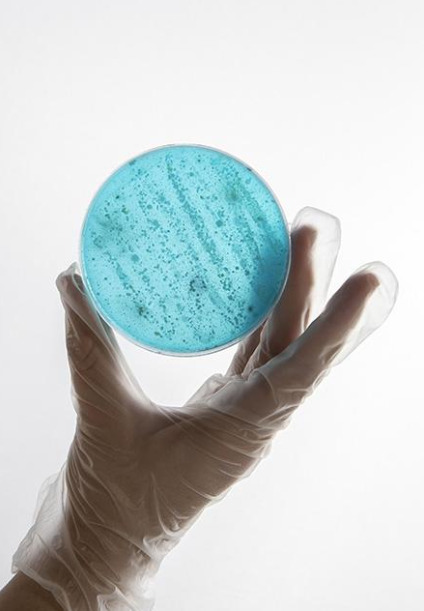
Metode istraživanja
01
02
03
Kultivacija i identifikacija kliničkih izolata P. aeruginosa vršit će se standardnim bakteriološkim metodama.
Ispitivanje osjetljivosti kliničkih izolata P. aeruginosa na različite klase antibiotika određivat će se standardnom disk difuzionom metodom prema Kirby-Baueru.
Procjena formiranja biofilma vršit će se kristal violet testom uz spektrofotometrijsko mjerenje optičke gustoće (OD) na 590 nm talasne dužine.

Slide 7
Metode istraživanja
04
05
Ekstrakcija genomske DNA za korištenje u PCR metodi vršit će se upotrebom komercijalnih kitova za izolaciju bakterijske DNA.
Geni koji kodiraju različite QS sisteme (lasl, lasR, rhlI,rhlR, ambD, ambE, pqsA, pqsB), i geni koji kodiraju testirane faktore virulencije: elastazu (lasB), alkalnu proteazu (aprE), detektovat će se korištenjem multipkeks PCR reakcije.

Slide 8
Analiza rezultata dobijenih primjenom mikrobioloških i molekularno bioloških metoda, bit će provedena primjenom odgovarajućih statističkih metoda.
Za navedene analize koristit će se statistički paket Mathematica software.
Analiza podataka

Slide 9
Očekivani rezultati istraživanja
Procenat multirezistentnih i izolata sa proširenom rezistencijom će biti visok.
Izolati sa višestrukom rezistencijom također iskažu i visoku virulenciju, a što će biti dokazano fenotipskim (formiranje biofilmova) i genotipskim metodama (PCR) detekcije.
Formiranje biofilma kao glavnog faktora virulencije, biti će zabilježeno kod većine izolata.
Među očekivanim rezultatima bila bi i potencijalna identifikacija izolata visokog rizika (tzv. high-risk clones), koji istovremeno nose više virulentnih i rezistentnih osobina.

Slide 10
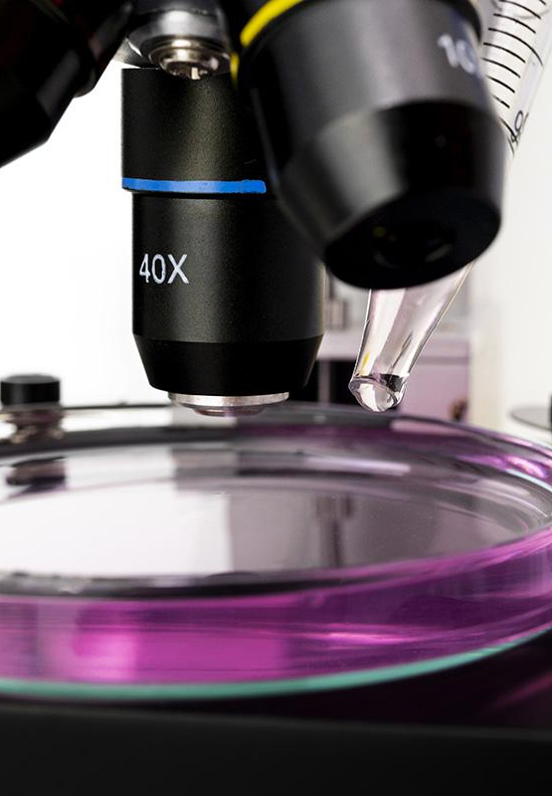
Očekivane praktične implikacije
Razvijenje novih načina u borbi protiv antibiotske rezistencije koja je danas globalni problem.
Identifikacija specifičnih gena povezanih s virulencijom i formiranjem biofilma omogućava razlikovanje visoko virulentnih izolata od manje opasnih, te doprinosi boljem razumijevanju pristupa u liječenju.
Utvrđivanje korelacija između pojedinih faktora virulencije i antibiotske rezistencije moglo bi omogućiti razvoj brzih molekularnih testova za istovremeno predviđanje rezistencije i virulencije.
Takva saznanja doprinijela bi racionalnijoj upotrebi antibiotika, smanjenju empirijske terapije i prevenciji širenja rezistentnih sojeva.

Slide 11


Projektni tim:
Voditelj: Dr. sci. Darja Husejnagić, docent
Zamjenik voditelja: Dr. sci. Suad Širanović, vanredni profesor
Članovi tima: Dr. sci. Aldijana Avdić, vanredni profesor
Dr. sci. Jasmina Muminović Huremović, docent
Dr. sci. Amela Hercegovac, redovni profesor
Mladi istraživači: Mr. sci. Džanan Osmanović
Emir Zonić, MA

Slide 12

Hvala na pažnji
Za dodatne informacije:
darja.husejnagic@untz.ba
061 406 137
UNIVERZITET U TUZLI
PRIRODNO-MATEMATIČKI FAKULTET

